Slide 1


O POVO BRASILEIRO
POESIA E FORMATAÇÃO
NORMA APARECIDA SILVEIRA DE MORAES
DIVULGAÇÃO
WWW.SERGRASAN.COM/
NORMASILVEIRAMORAESSLDES

Slide 2

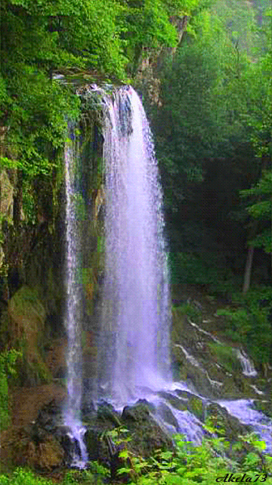
O povo brasileiro é lutador
Com muita garra na ação
Mas é um povo sofredor
Vive sempre na ilusão
É um povo de fé e garra
De amor no coração

Slide 3
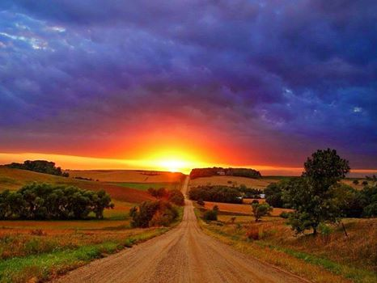

É um povo comovente
De grande sentimento
De muito valor e crença
De bom comportamento
Na cultura diversificada
Por vários pensamentos

Slide 4

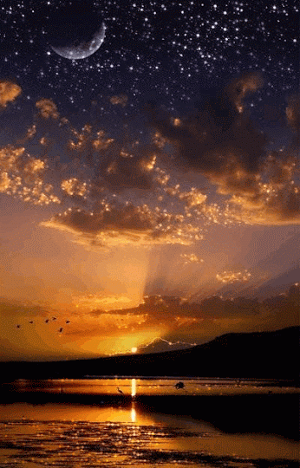
O povo de coração grande
Sempre pronto a ajudar
Pensando na igualdade
Mesmo sem nada para dar
É um povo muito guerreiro
Enfrenta a vida até superar

Slide 5


É um povo bem criativo
Vale a cozinha ressaltar
De pratos tão variados
É só provar e se deliciar
Com tanta culinária
Cada estado. Vem mostrar

Slide 6


De religião também variada
Cada um em seu escolher
Corações que se abrem
Para a todos se acolher
Numa harmonia toda prosa
Jeito inteligente de viver

Slide 7


Meu Brasil, belo rincão
Terra de tantas belezas
Aonde plantando se colhe
Farta a mãe natureza
Dado por Deus a Realeza
Para o povo viver feliz.

Slide 8

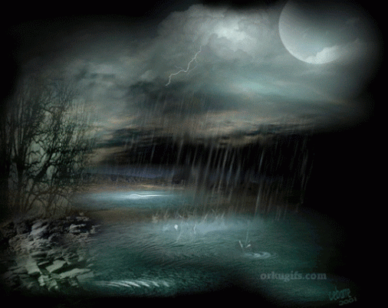
Na política povo sofredor
Vai levando como puder
Um dia tudo está melhorando
Noutro dia está sem colher
Quando tranquilos estamos
Vem outra crise para sofrer

Slide 9
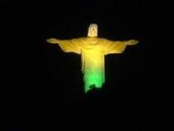

Um povo tão alegre hospitaleiro
De alma bem transparente
Tão fervoroso e solidário
Na simplicidade seguem contentes
Vivendo a vida no enfrentamento
E na superação exemplarmente

Slide 10

CRÉDITOS – 28/04/15
POESIA E FORMATAÇÃO :NORMA AP SILVEIRA DE MORAES
IMAGENS: PESSOAIS E DO GOGLE PUS- L P E DA NET
MÚSICA: HINO NACIONAL BRASILEIRO=-FAFÁ DE BELÉM
DIVULGAÇÃO
WWW.NORMASILVEIRAMORAES.
RECANTODASLETRAS.COM.BR
WWW.SERGRASAN.COM/
NORMASILVEIRAMORAESSLIDES

